Slide 1
Prečo človek podlieha náladám aké city prežíva
Pre 6. ročník ZŠ
Tematický celok: Vnútorný a vonkajší život jednotlivca
Vypracovala:Bc. Rebeka Segečová

Slide 2
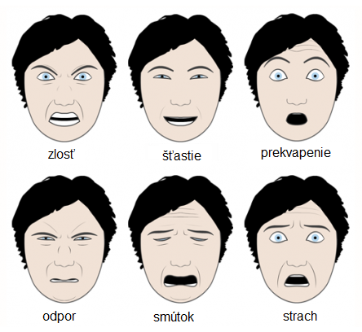
Ľudské city, emócie:
Emócie - vyjadrujú subjektívne prežívanie príjemných a nepríjemných pocitov (šťastie, radosť, hnev, strach, prekvapenie...).

Slide 3

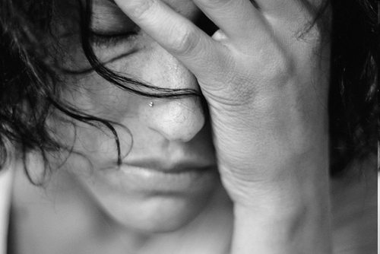

Zvláštnu skupinu emócií sú vyššie city typické len pre človeka.
Ide o solidaritu (vzájomná podpora) , sympatie, city zodpovednosti, city viny, city povinnosti...

Slide 4

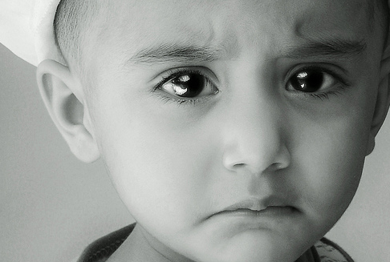
Väčšina citov má svoj protiklad (radosť- smútok).

Slide 5
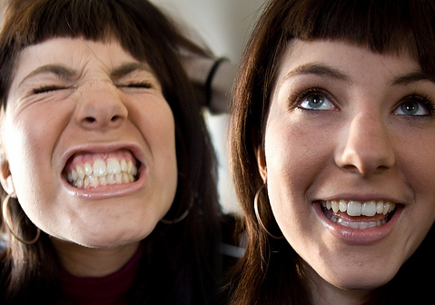
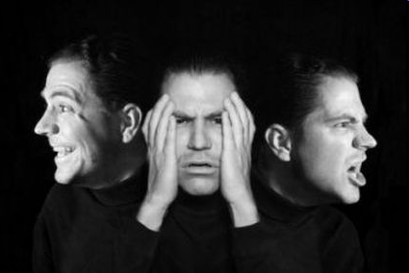
Afekt – náhla a prehnaná citová reakcia.
Nálada – dlhotrvajúce, nie veľmi silné citové prežívanie.

Slide 6
Ďakujem za pozornosť! ☺

